Slide 1
Mise en évidence des sels minéraux dans la cendre d’une matière vivante
Suivre les animations dans les diapos pour mettre en évidence les sels minéraux dans la matière vivante

Slide 2
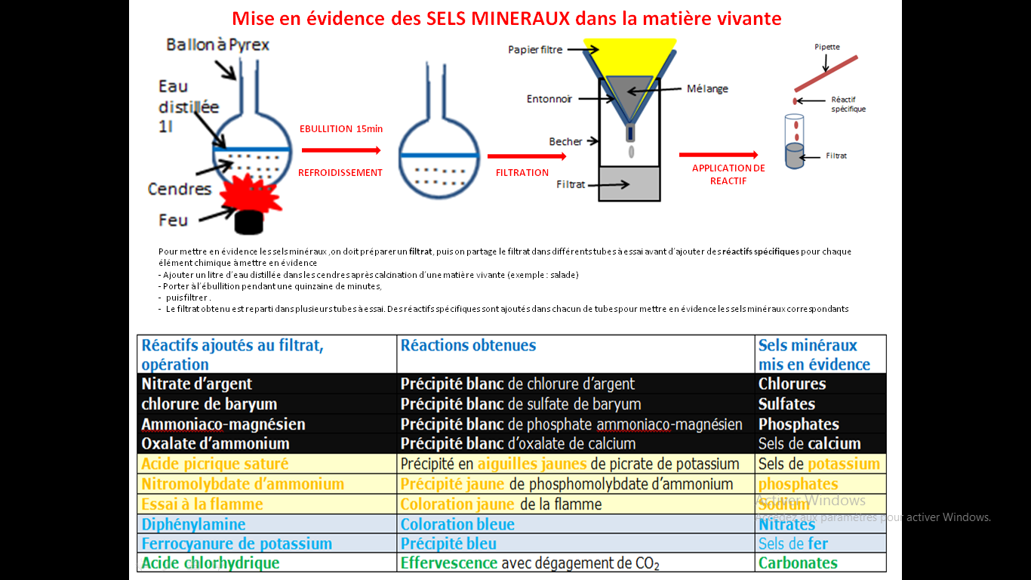
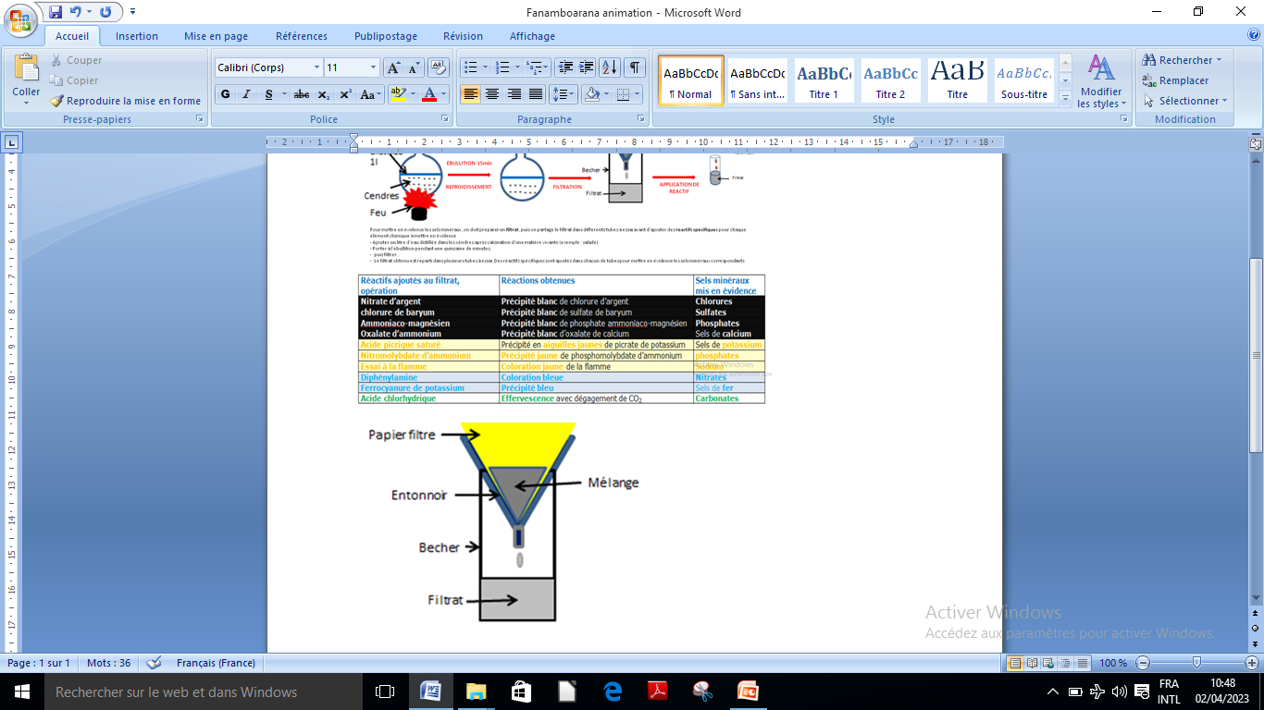

Slide 3
Utiliser des réactifs spécifiques pour tester la présence les différents sels minéraux dans le filtrat de cendre

